Slide 1
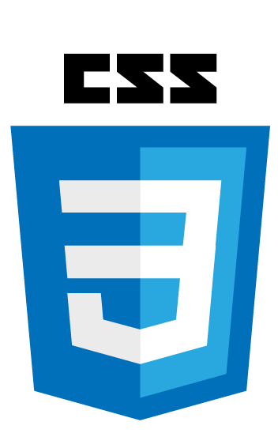
Cascading Style Sheets

Slide 2
A quoi ça sert ?
Le CSS permet d'appliquer des styles sur vos éléments HTML
Les styles permettent d'influer sur l'aspect graphique des éléments
Modifier le positionnement, les polices, les couleurs, les dimensions...
Fichier avec l'extension .css

Slide 3
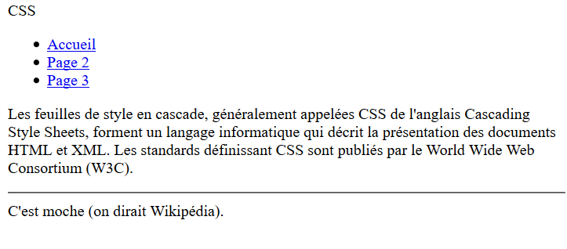
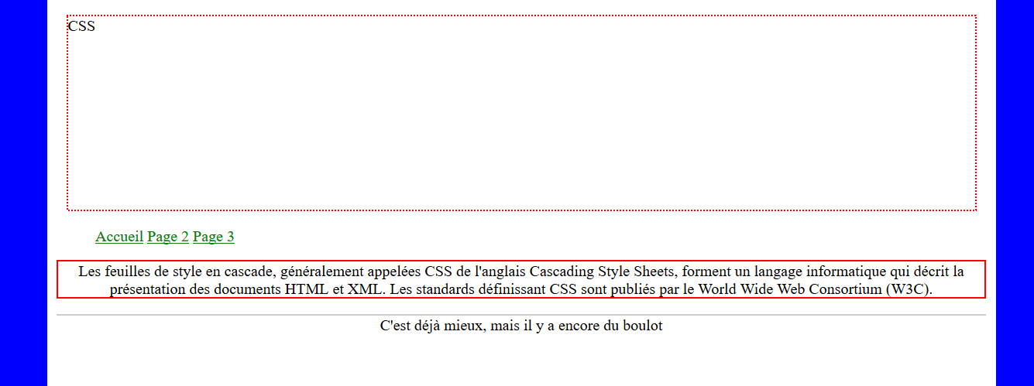
Exemples
Page sans CSS
Page avec CSS

Slide 4
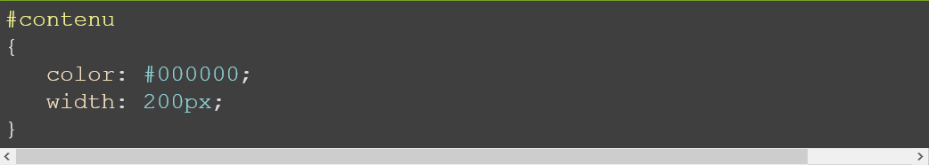
Syntaxe
Sélecteur + bloc d'instructions entre accolades :
instruction : valeur;
instructions (lignes) séparées par point-virgule

Slide 5
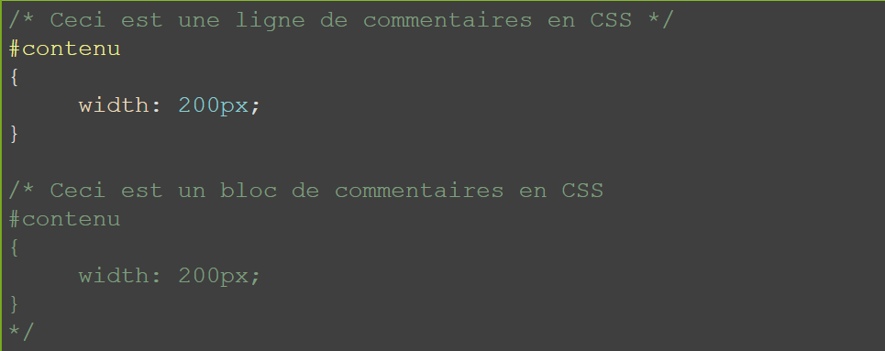
Syntaxe
Commentaires:

Slide 6
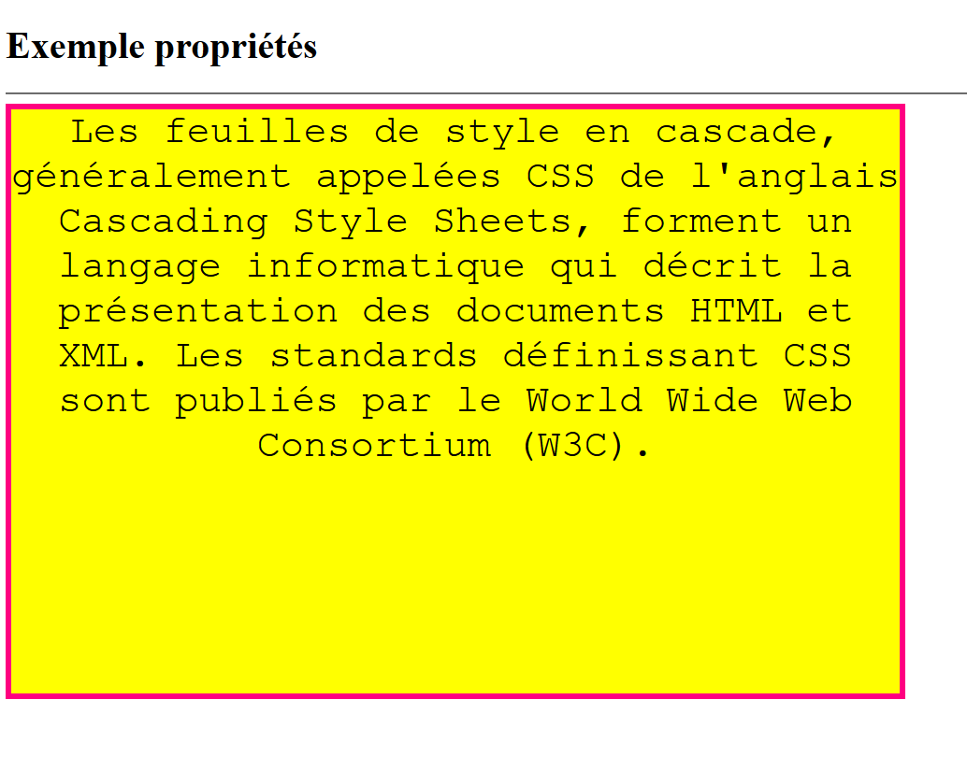
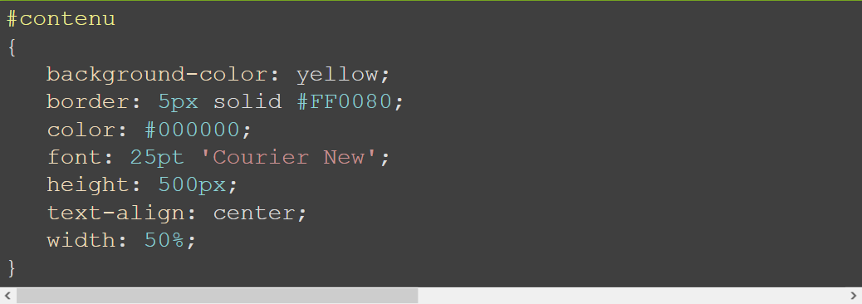
Propriétés

Slide 7
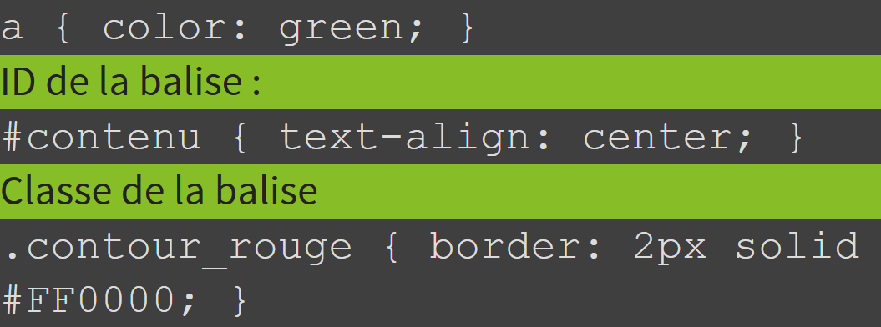
Sélecteurs
Le sélecteur permet de choisir les balises qui seront affectées par les propriétés
Nom de la balise :
ID de la balise :
Classe de la balise

Slide 8
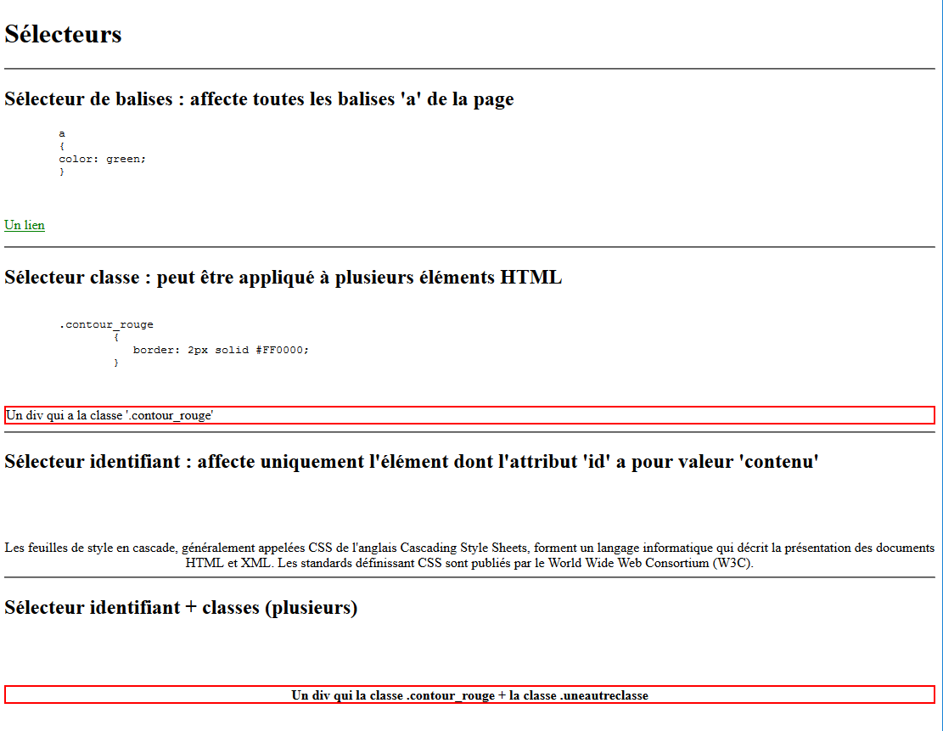
Exemples

Slide 9
Intégration
Sur la balise HTML avec l'attribut style
Dans la page HTML : balise <style>, de préférence dans <head>
Dans un fichier .css externe : balise <link> dans <head> = PRATIQUE RECOMMANDEE
Appel de plusieurs fichiers externes possibles

Slide 10
Concept de Cascade
Cascade = ordre de priorité sur les fichiers et paramétrages
Navigateur > Utilisateur > Différents fichiers CSS (externes > head > attribut de balise HTML)
A retenir : dernière instruction appliquée = la plus proche de la balise HTML

Slide 11
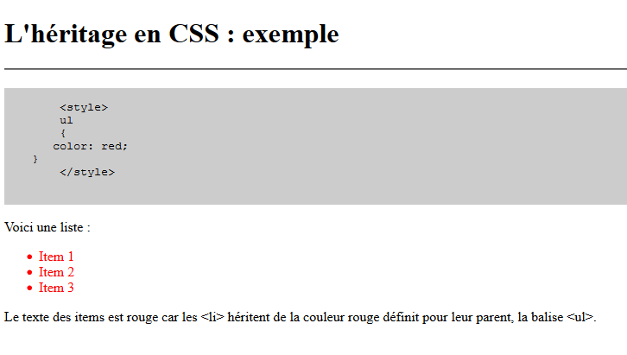
Concept d’Héritage
Héritage = ordre de priorité des instructions
Exemple

Slide 12
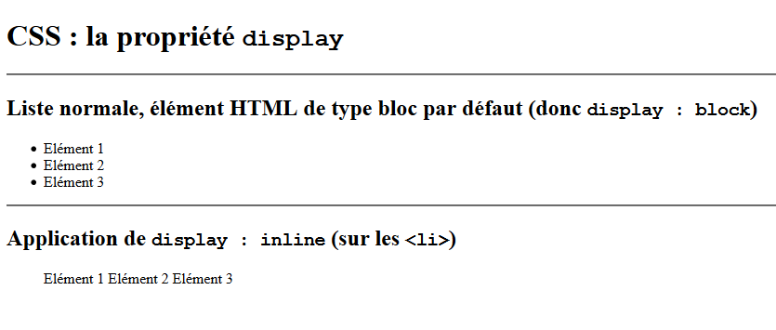
Flux
Flux « normal » ( ou « naturel » ) : les éléments HTML se positionnent selon un ordre selon leur type bloc/en ligne.
La propriété display va permettre d'inverser le type normal de la balise.
Exemple

Slide 13
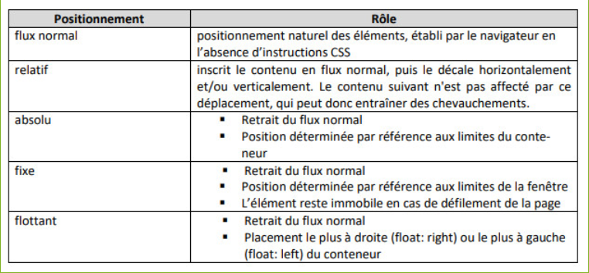
Positionnement
5 types de positionnement

Slide 14
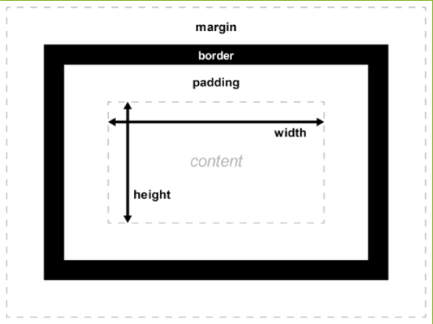
Modèle de Boîte
Padding : marge extérieure
Border : bordure
Padding : espacement intérieur
Width et Height : largeur et hauteur (dimensions)

Slide 15
Problèmes courants
La cascade et l'héritage : bien maîtriser les règles
Modèle de boîte : dépassement (overflow)
Compatibilité navigateurs

Slide 16
Fonctionnalités avancées
Media queries, pour le web responsive
Ombres, dégradés
Transitions Exemple

Slide 17
Outils
S'assurer de la compatibilité navigateur
Inspecteur de code des navigateurs (F12)
Validateur de code W3C

